Slide 1
프로그래밍 과제#2
산업인공지능학과
2021254013
유대건

Slide 2
테스트 Image : Lena.png
Code 실행환경 : PyCharm 2020.3.5(Community Edition)
OpenCV 버전 : 3.4.2.16
1. Feature Detection
- Harris Corner 검출 결과와 Canny Edge 검출 결과를 비교해 볼 수 있도록 하나의 윈도우에서 출력.
2. Matching
- SIFT, SURF, ORB 를 추출하고 RANSAC 을 이용해 homography 를 계산하여 두 장의 영상을 warping.
3. Panorama
- 4 장의 영상을 입력하여 파노라마 이미지 생성.
4. Optical Flow
- dog_a, dog_b 두 사진을 이용하여 Good Feature to Tracking 을 추출하고 Pyramid Lucas-Kanade
알고리즘을 적용한 Optical Flow 검출.
- dog_a, dog_b 두 사진을 이용하여 Farneback 과 DualTVL1 Optical Flow 검출.

Slide 3
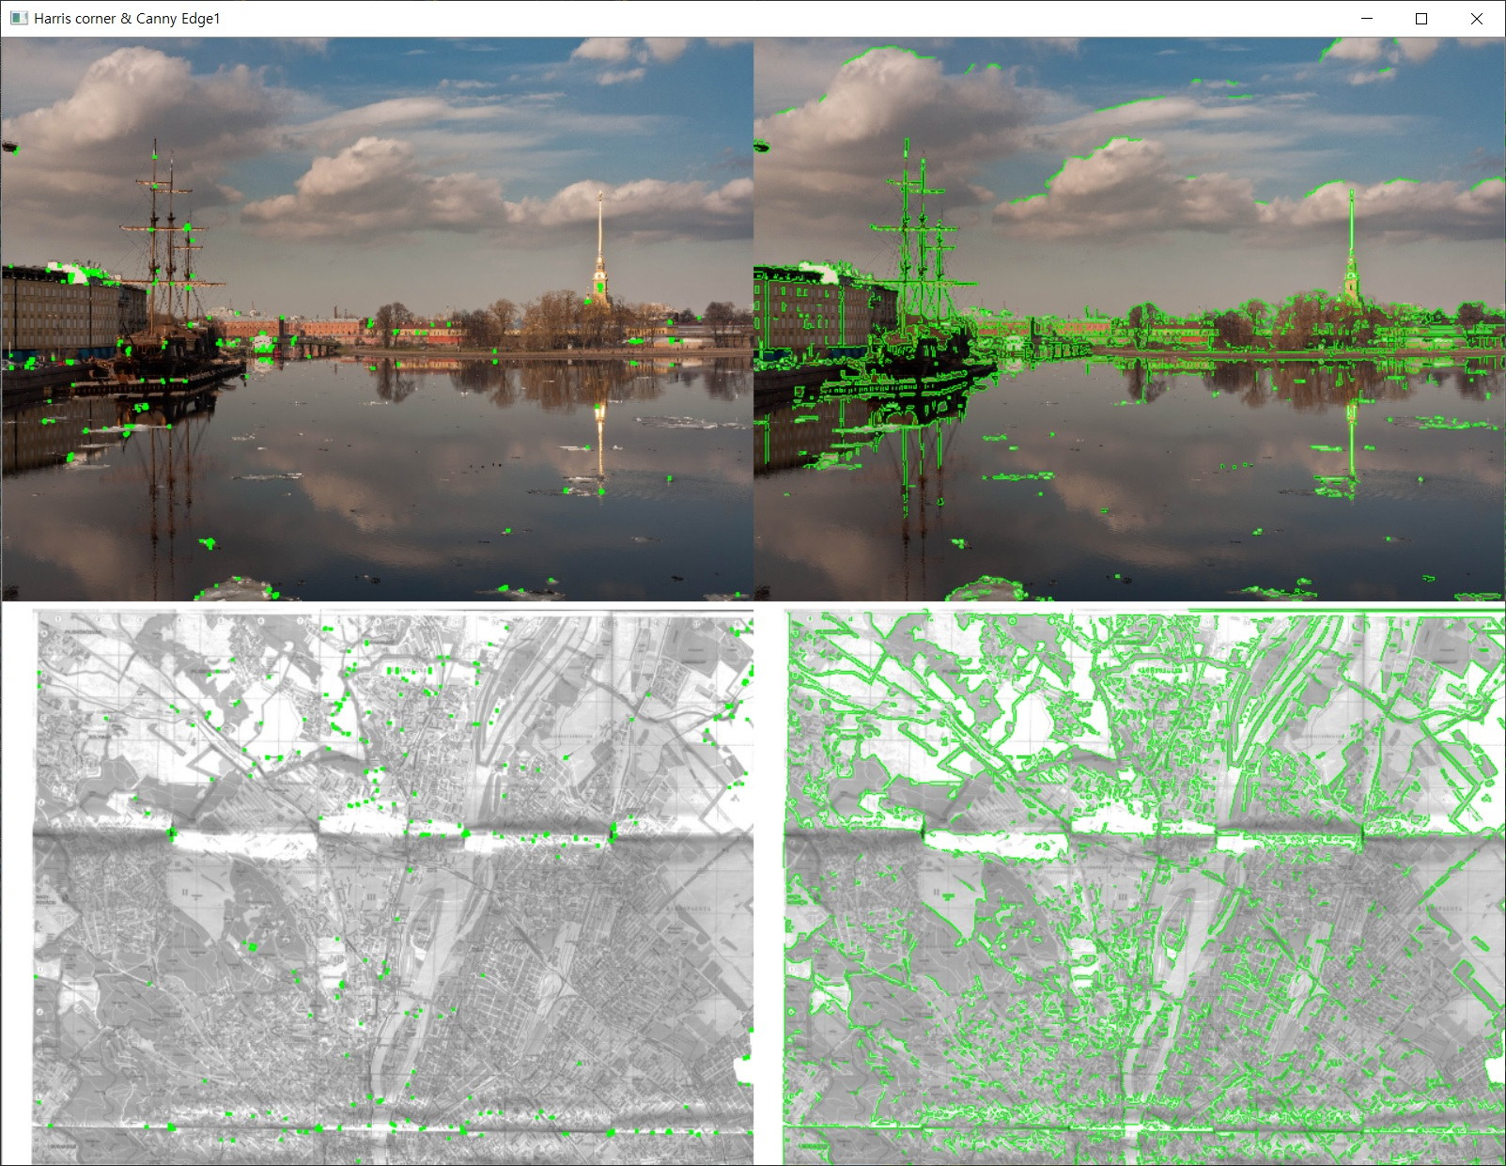
1. Feature Detection

Slide 4
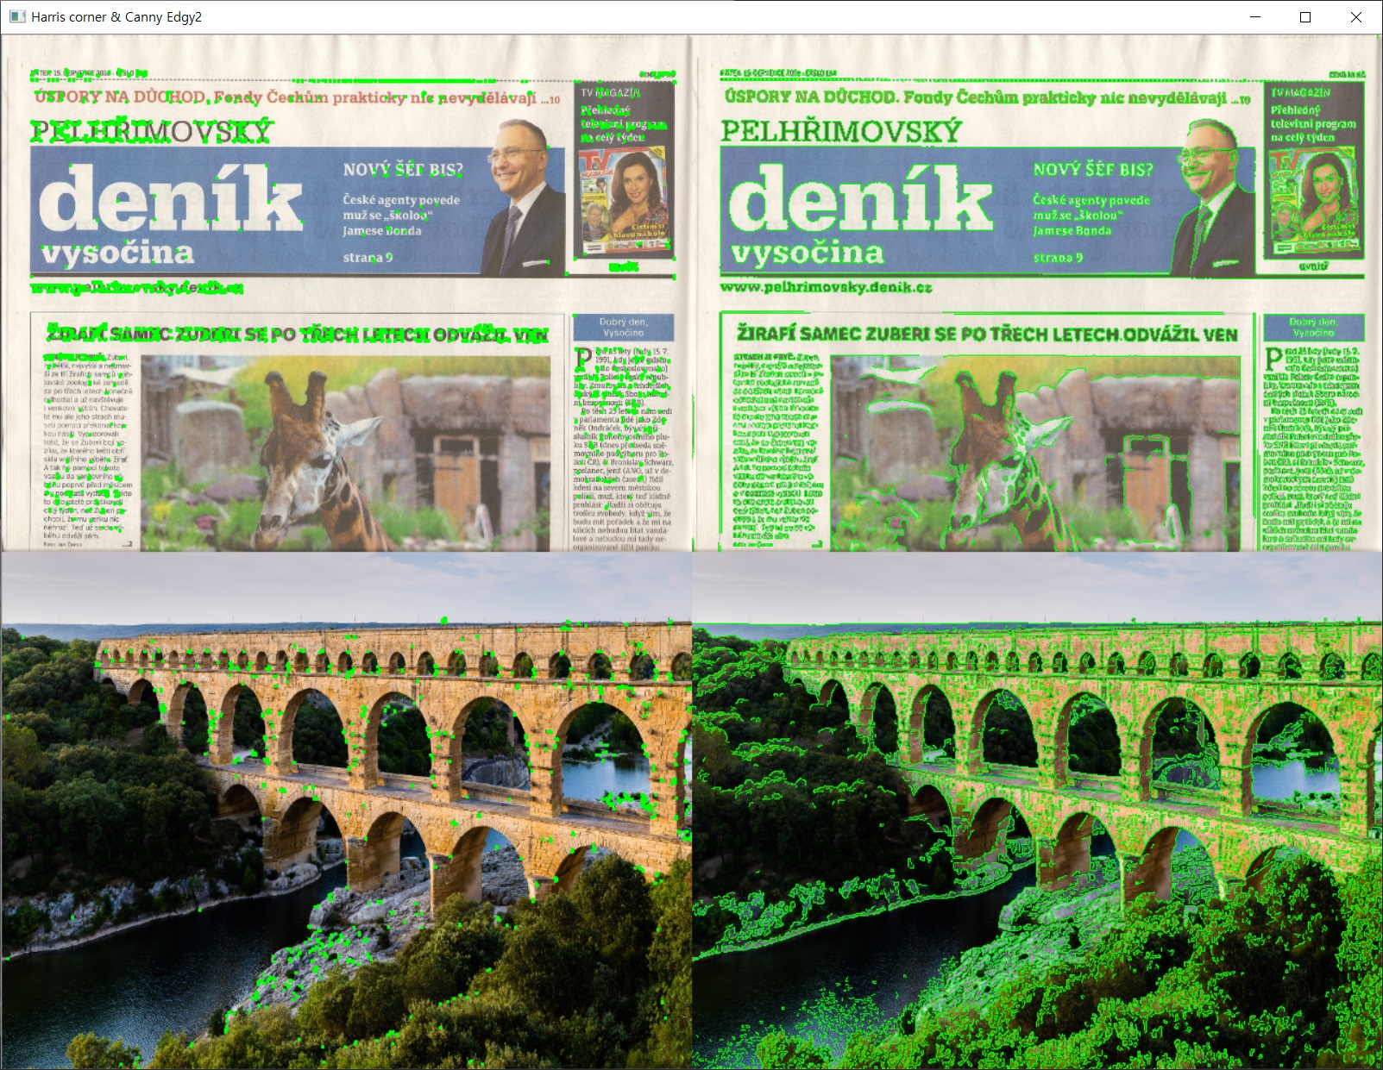
1. Feature Detection

Slide 5
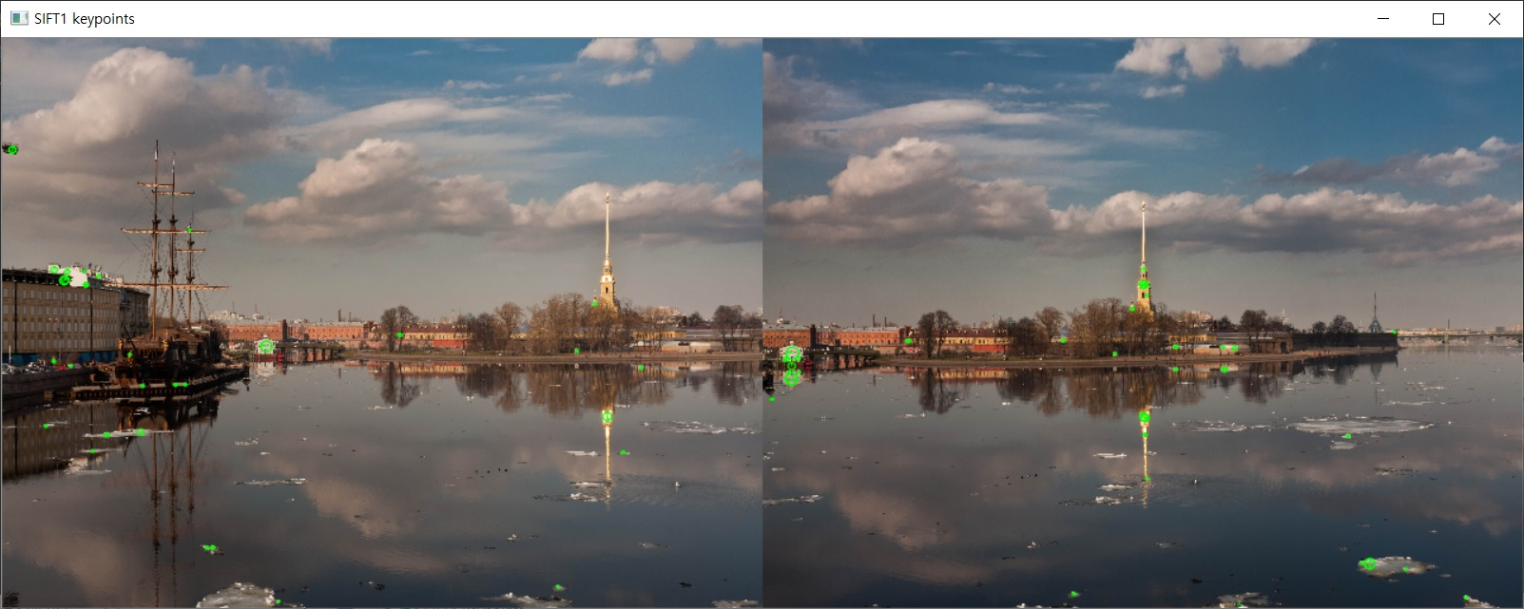
2. Matching (SIFT)

Slide 6
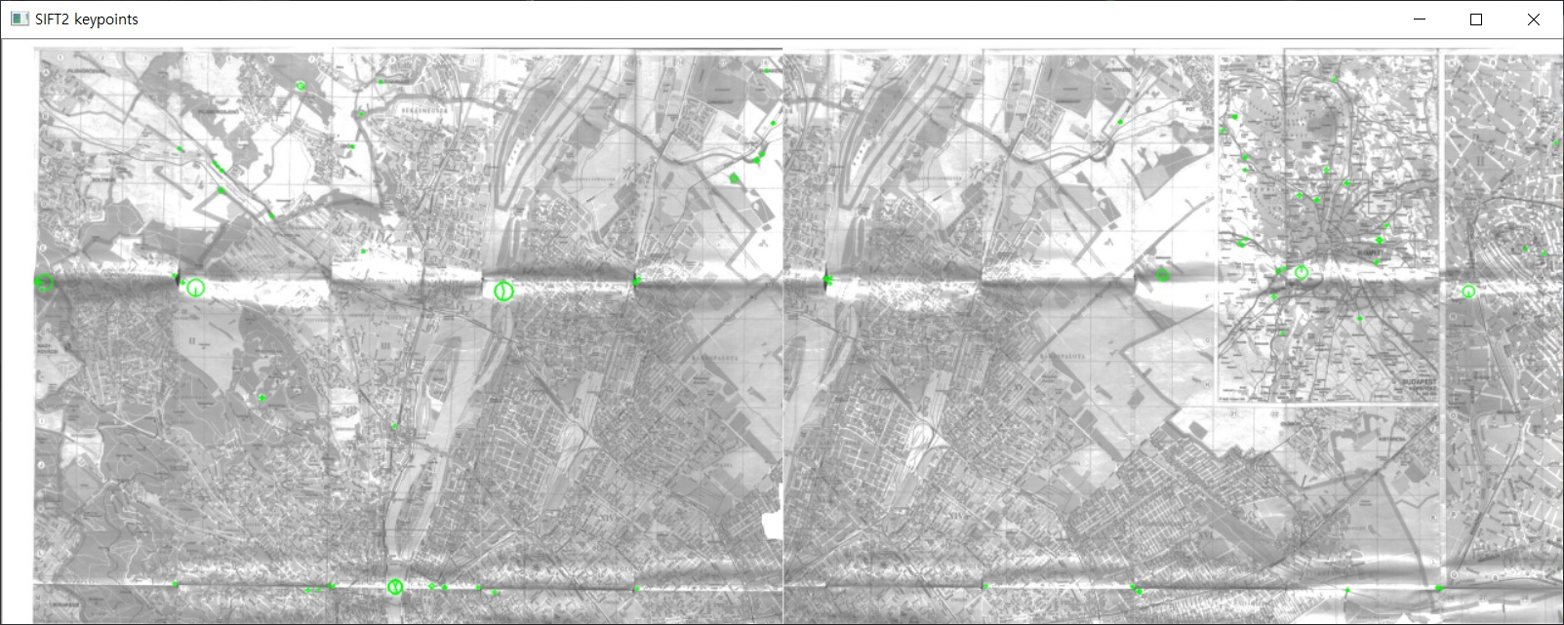
2. Matching (SIFT)

Slide 7
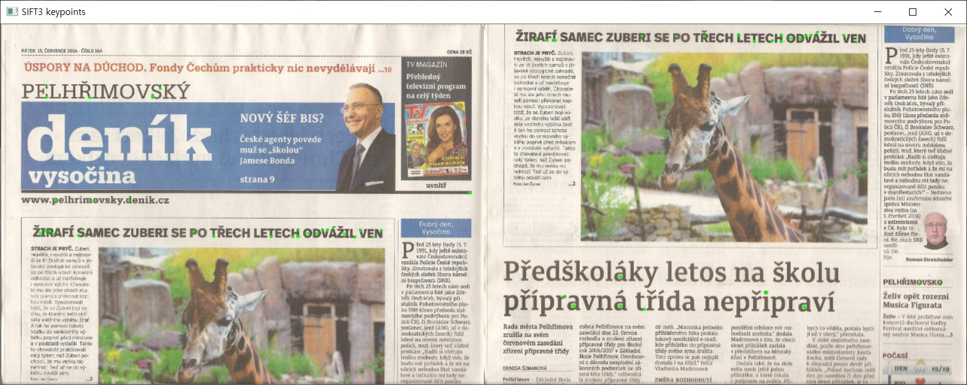
2. Matching (SIFT)

Slide 8
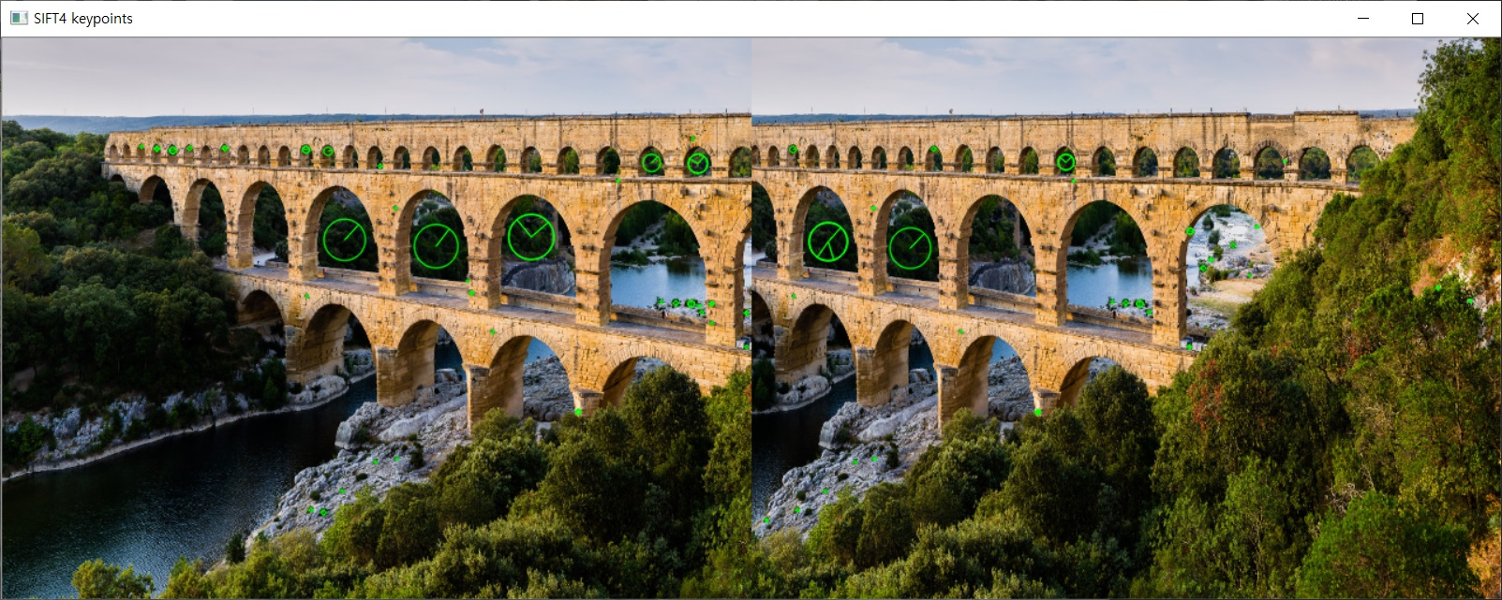
2. Matching (SIFT)

Slide 9
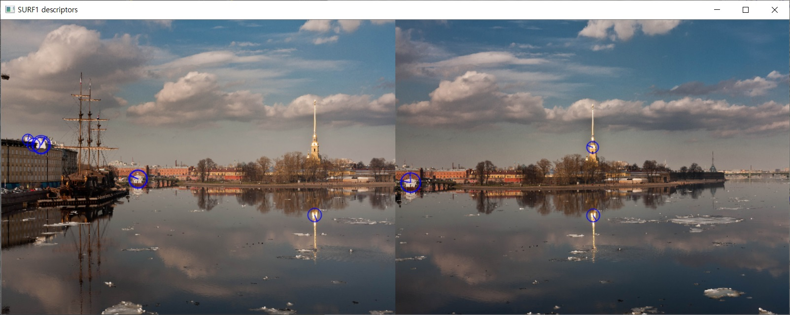
2. Matching (SURF)

Slide 10
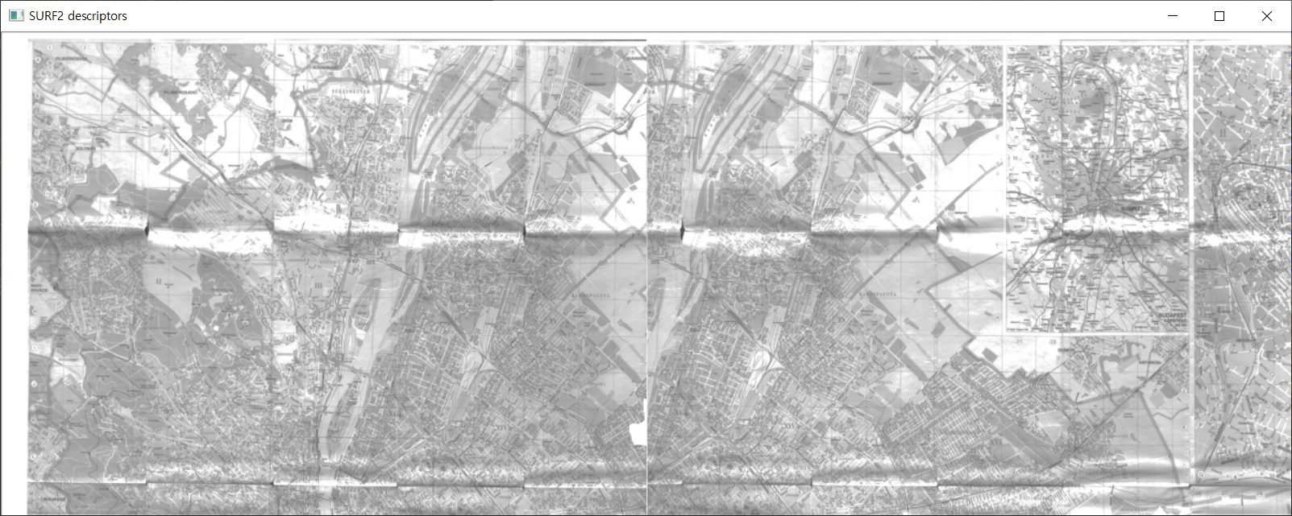
2. Matching (SURF)

Slide 11
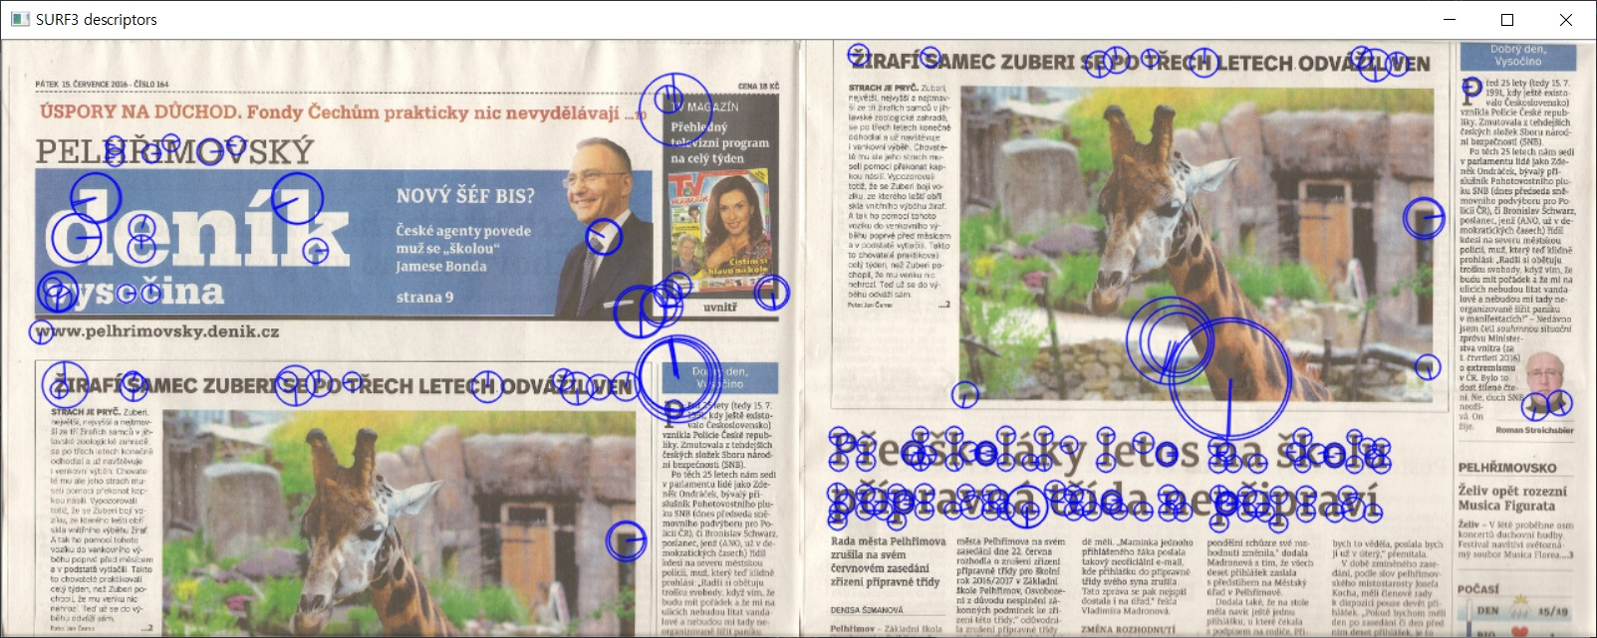
2. Matching (SURF)

Slide 12
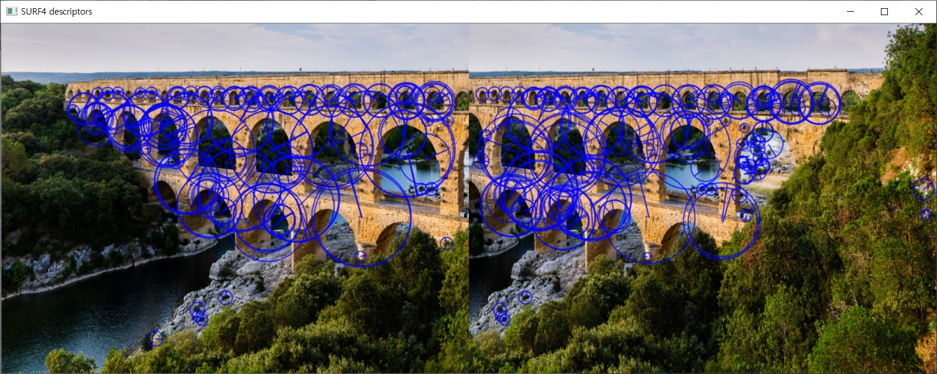
2. Matching (SURF)

Slide 13
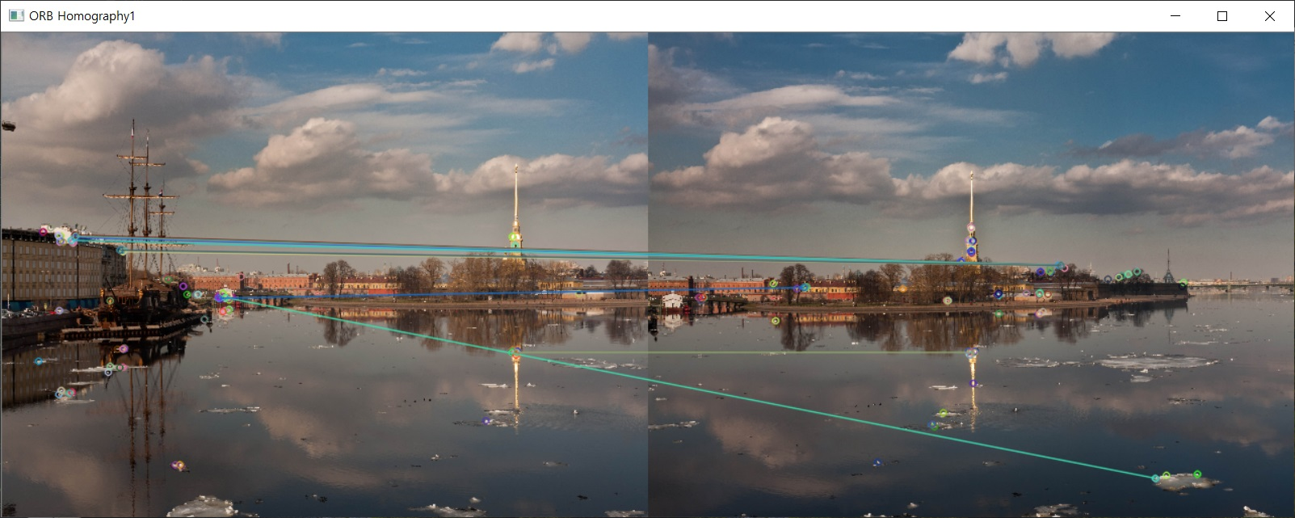
2. Matching (ORB->RANSAC-Warping)

Slide 14
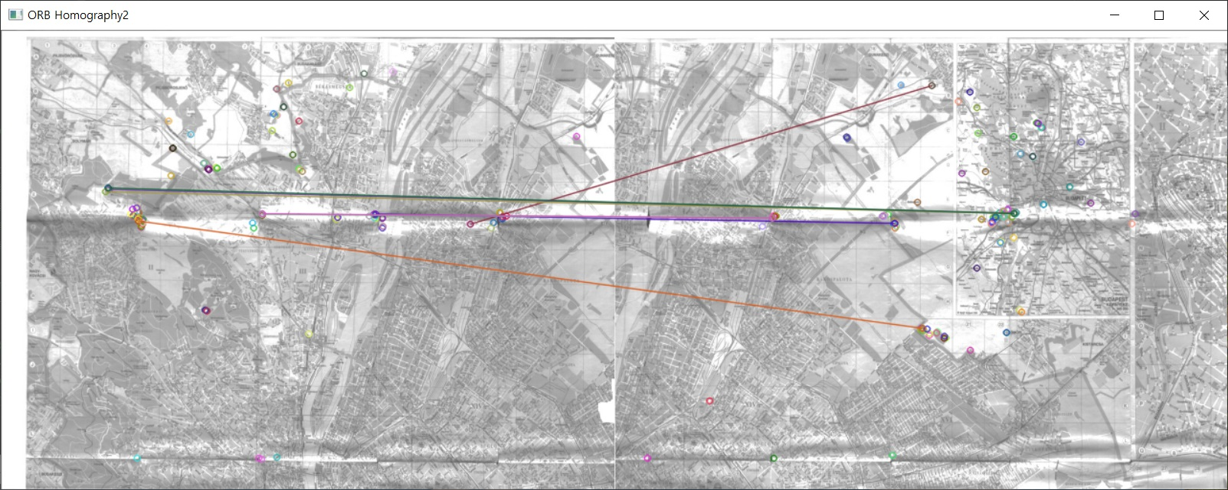
2. Matching (ORB->RANSAC-Warping)

Slide 15
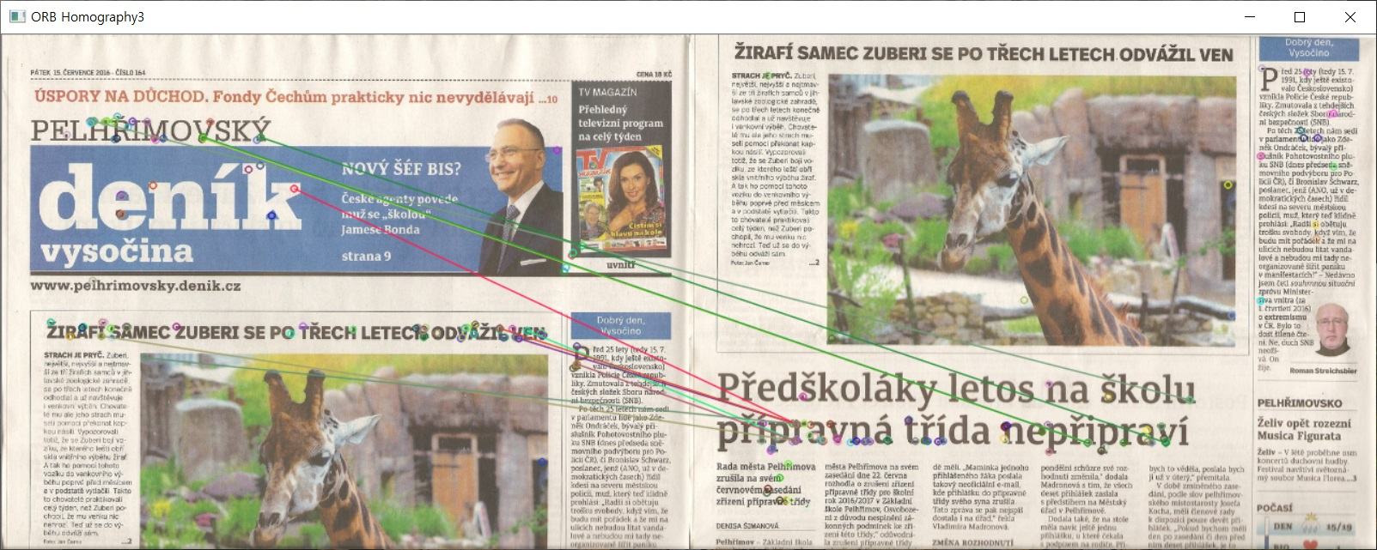
2. Matching (ORB->RANSAC-Warping)

Slide 16
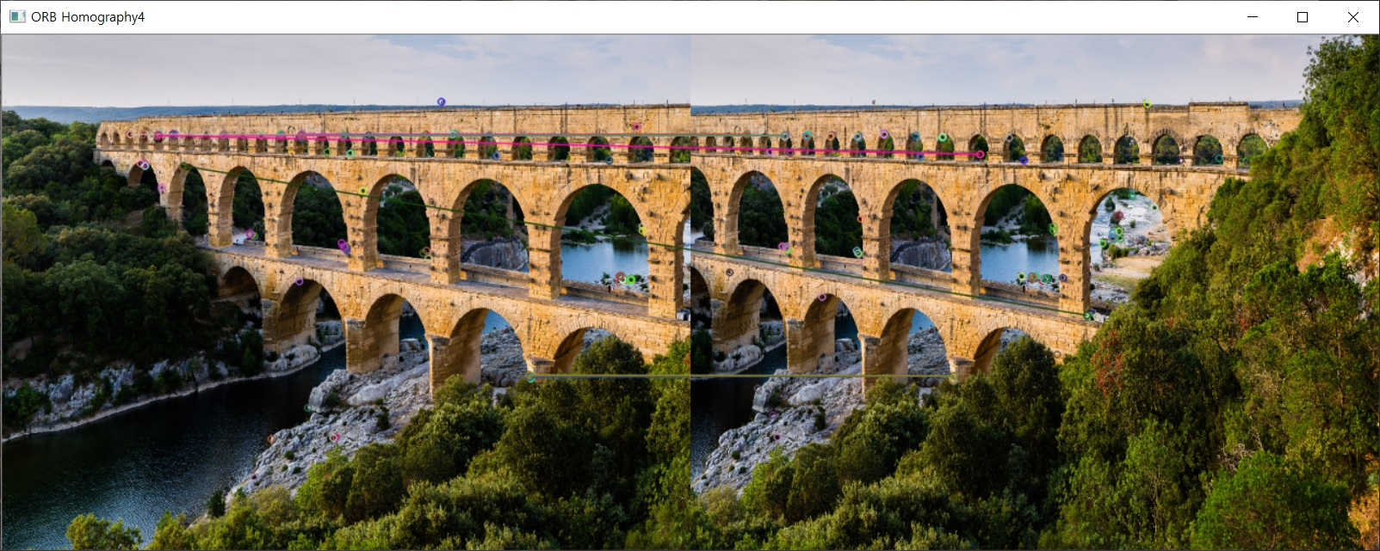
2. Matching (ORB->RANSAC-Warping)

Slide 17
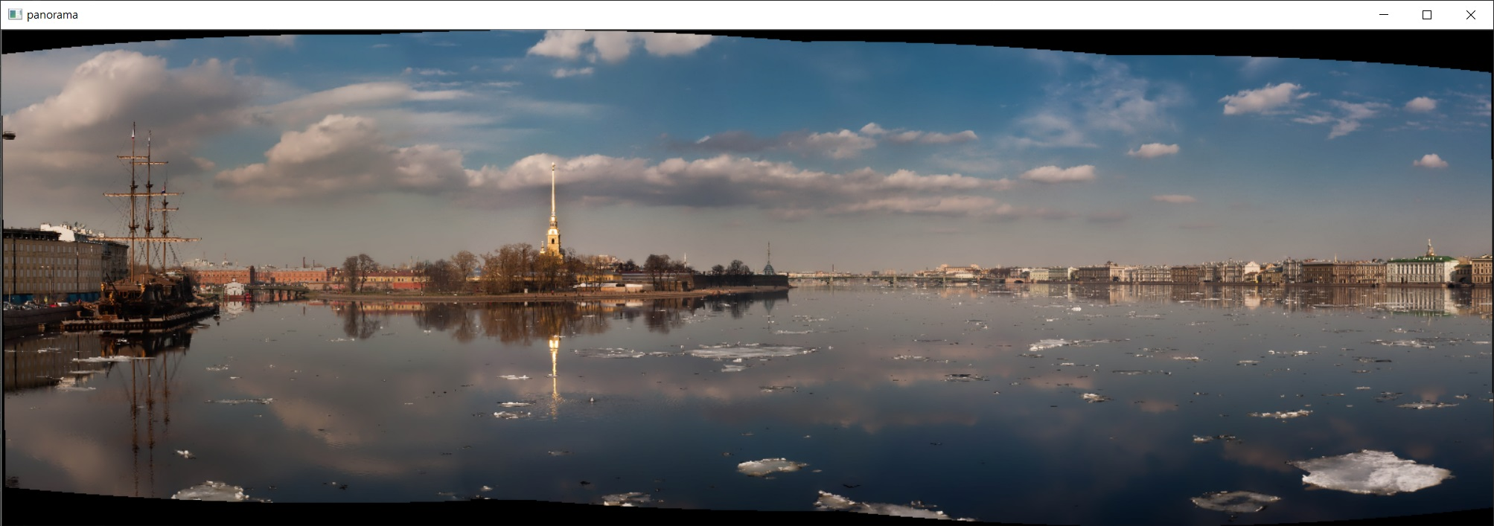
3. Panorama

Slide 18
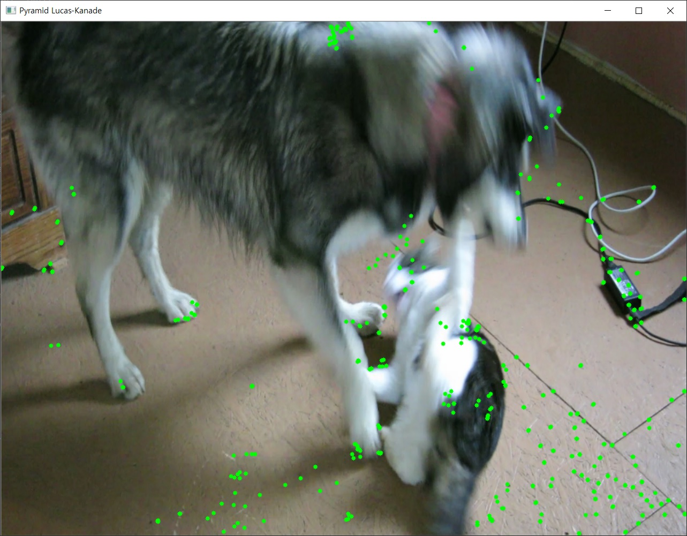
4. Optical Flow (Pyramid Lucas-Kanade)

Slide 19
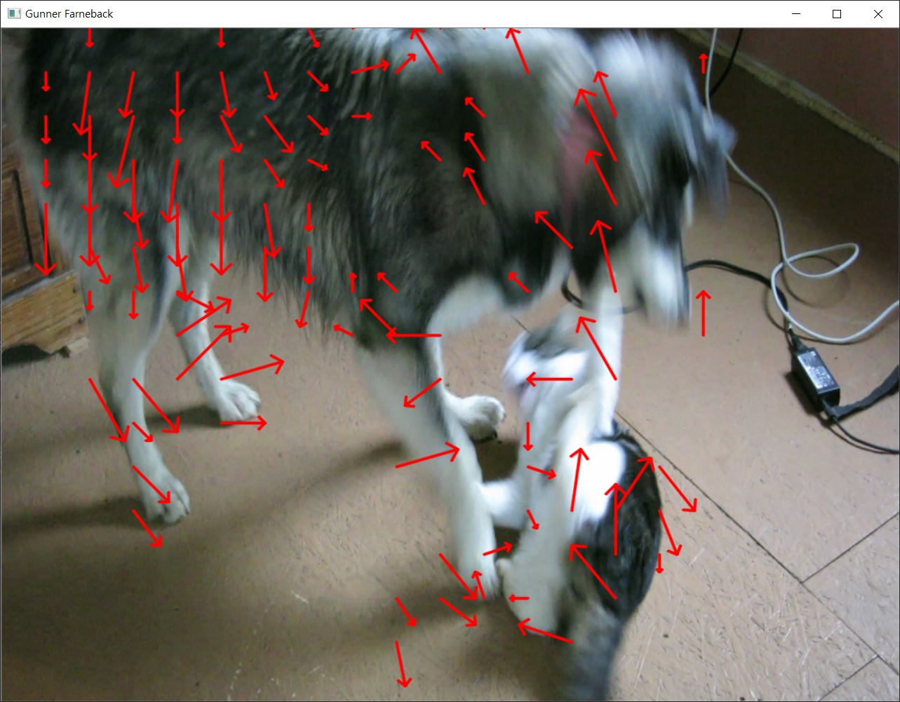
4. Optical Flow (Farneback)

Slide 20
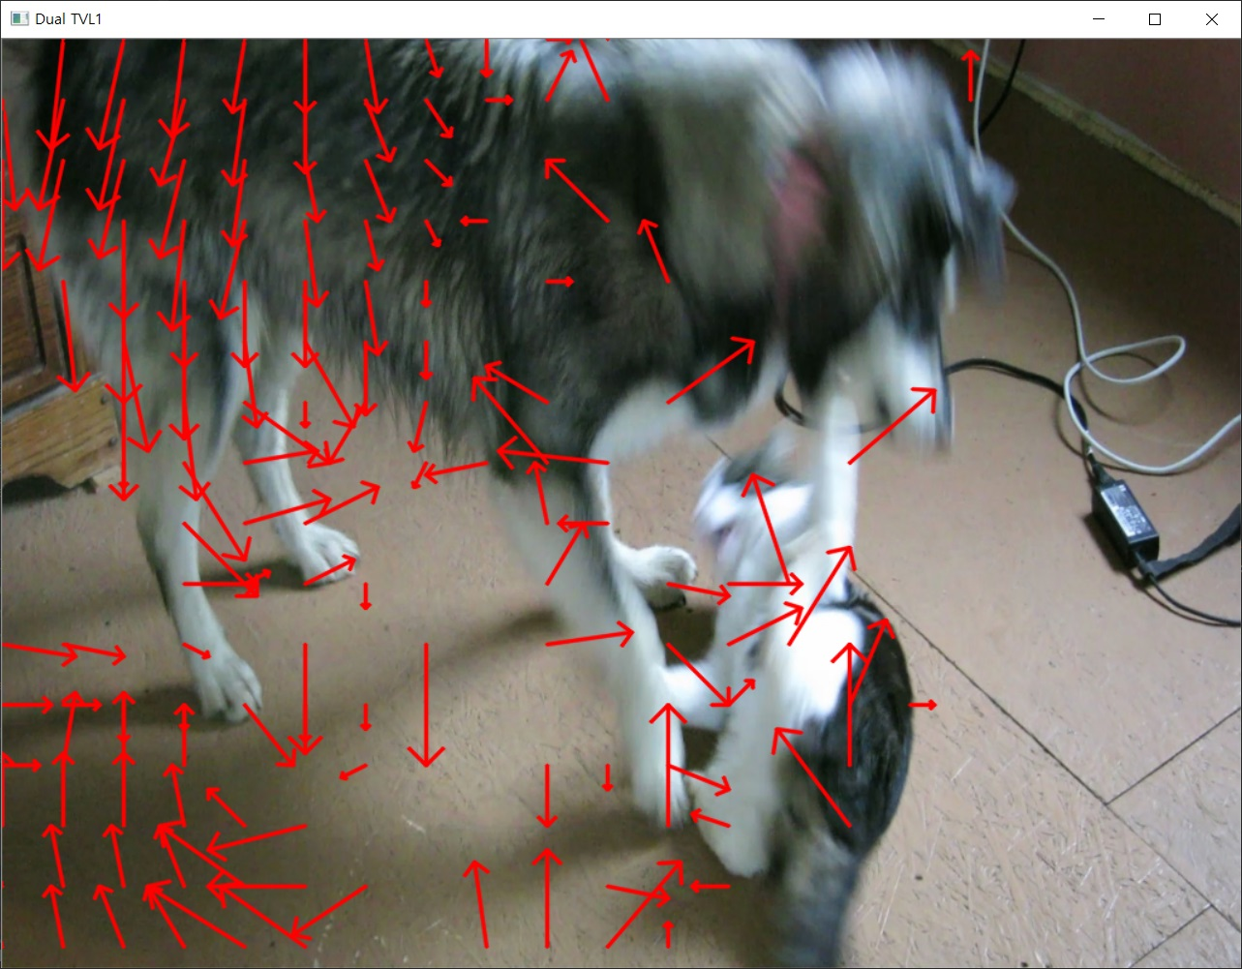
4. Optical Flow (DualTVL1)

Slide 21
감사합니다.

